Slide 1
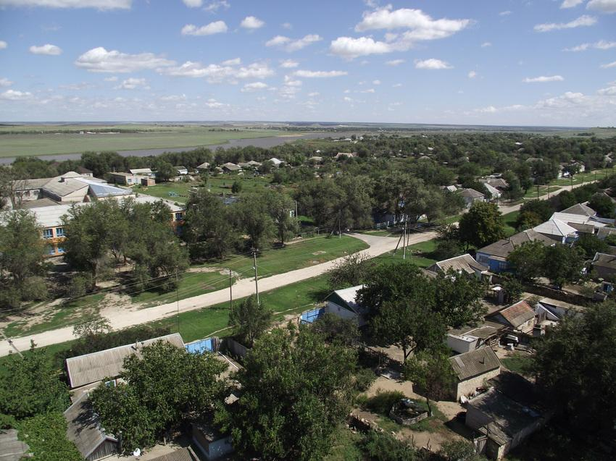
Название презентации
Развитие территориального общественного самоуправления
и обеспечение эффективной «обратной связи» с жителями в Благодарненском городском округе на примере села Бурлацкое
Ф.И.О.

Slide 2
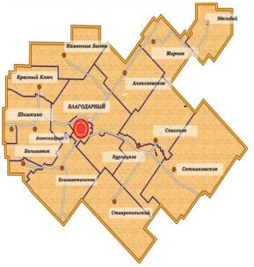
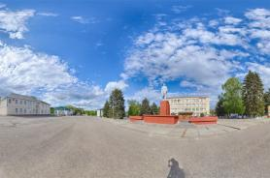
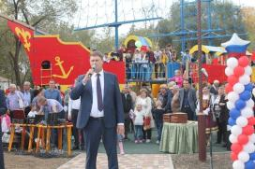
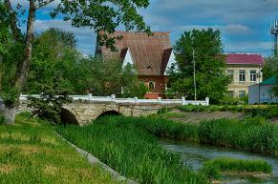
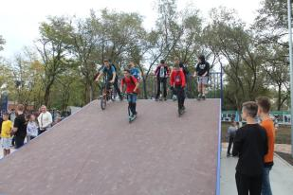
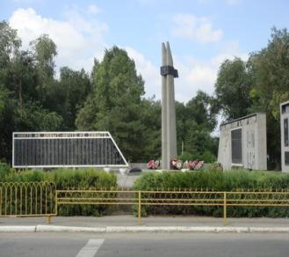
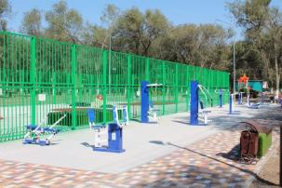
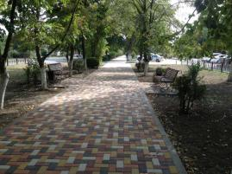

Slide 3
Общественное самоуправление
в Благодарненском городском округе
В Благодарненском городском округе Ставропольского края зарегистрировано 59 органов территориального общественного самоуправления, из них 51 действуют в сельских поселениях, 8 органов территориального общественного самоуправления - в городе Благодарный. Общее число активистов-общественников, занятых в деятельности территориального общественного самоуправления в округе составляет 285 человек.
Представители ТОСов участвуют в работах по благоустройству, наведению санитарного порядка на своих территориях, не стоят в стороне при организации и проведении различных мероприятий и акций, досуга детей и взрослых, участвуют в общественных мероприятиях.
В качестве лучших практик и положительного опыта по реализации мероприятий, направленных на развитие территориального общественного самоуправления на территории Благодарненского городского округа Ставропольского края, можно выделить село Елизаветинское, село Мирное, село Сотниковское, а также село Бурлацкое.

Slide 4
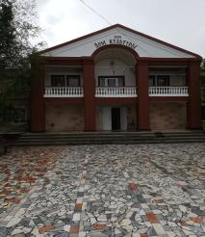
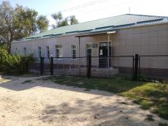
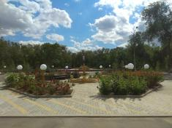
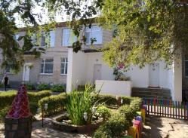
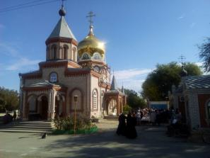
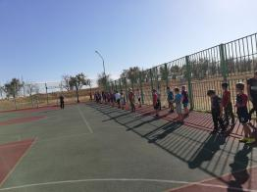
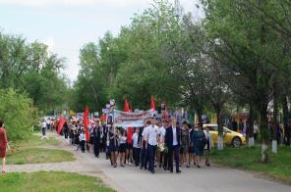
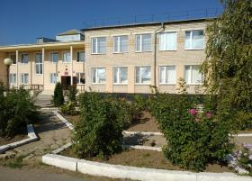
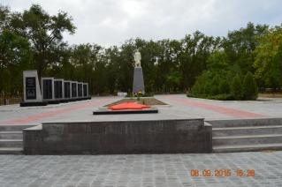

Slide 5
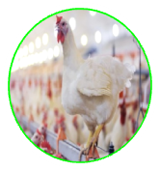
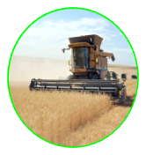
На территории села Бурлацкое осуществляют свою деятельность: предприятие по добыче камня ООО «Стройматериалы», агропромышленное предприятие ЗАО «Ставропольский бройлер – филиал Благодарненский» по производству мяса птицы, 14 крестьянских (фермерских) крупных и средних хозяйств, специализирующихся на выращивании зерновых, масличных и бобовых культур, развито овощеводство и торговля: в селе успешно работают 14 магазинов промышленных и продовольственных товаров.
Работают два детских садика, средняя общеобразовательная и художественная школы, библиотека, врачебная амбулатория с дневным стационаром, Дом культуры, сберкасса, почта, филиал краевого центра социального обслуживания населения.
В 1998 г. в селе вновь возвели церковь Святителя Митрофана в память о разрушенном в конце 60-х годов XX века пятикупольном храме.
ООО «СМ»
ЗАО «Ставропольский бройлер»
КФХ

Slide 6
Человек славится трудом,
а село - людьми!
Население села составляет 3172 человека.
В селе Бурлацкое 27 ноября 1974 года родился Герой Российской Федерации Д.М. Лисицкий.
Решением совета депутатов села было утверждено звание «Почетный гражданин села Бурлацкое».
Звания «Почетный гражданин села» удостоены:
Ефременко Нина Михайловна, старейшая учительница начальных классов с 37-летним стажем работы, отличник народного просвещения;
Кисличенко Иван Алексеевич, учитель ОБЖ с 45-летним стажем работы, майор запаса, отличник народного просвещения, председатель совета ветеранов села Бурлацкое.

Slide 7
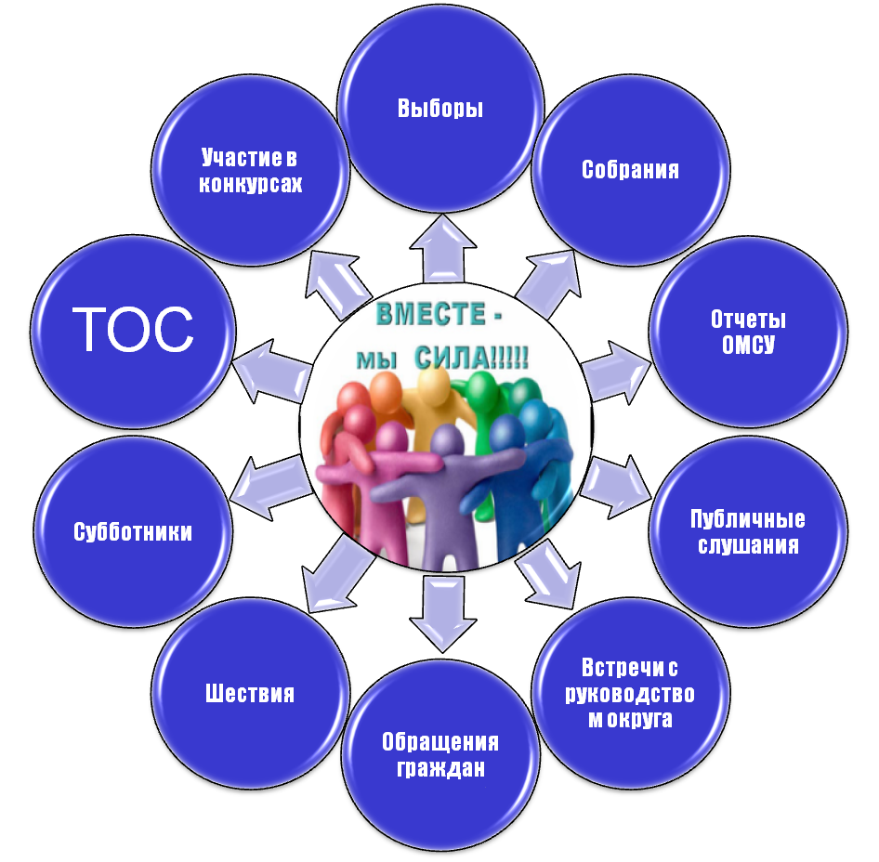
Формы проявления гражданской активности
жителями села Бурлацкое
Одним из основных политических прав граждан является право участвовать в управлении делами государства, которое юридически обеспечивает включение граждан в сферу принятия и осуществления государственных решений, в сферу политики.
Оно адресовано каждому гражданину и закреплено в Конституции РФ.
Конституционное право граждан на участие в управлении делами государства начинается на муниципальном уровне и требует от участников проявления гражданских качеств личности.

Slide 8
Алгоритм действий по внедрению муниципальной практики, обеспечивающей посредством ТОСа эффективную обратную
связь с населением
Создание инициативной группы для изучения общественного мнения и дальнейшего взаимодействия
Анкетирование
Собрания членов ТОС
SMS-опрос
Интернет-голосование
Собрания в учреждениях и по месту жительства
Определение приоритетного мнения населения
Выявление людей, выразивших несогласие с мнением большинства и причин их несогласия
Принятие мер по нахождению компромисса между большинством и меньшинством
Реагирование на поступившую информацию о проблемах или вопросах, возникших на территории
Получение результата после реализации проекта или устранения проблемы
Личный прием

Slide 9
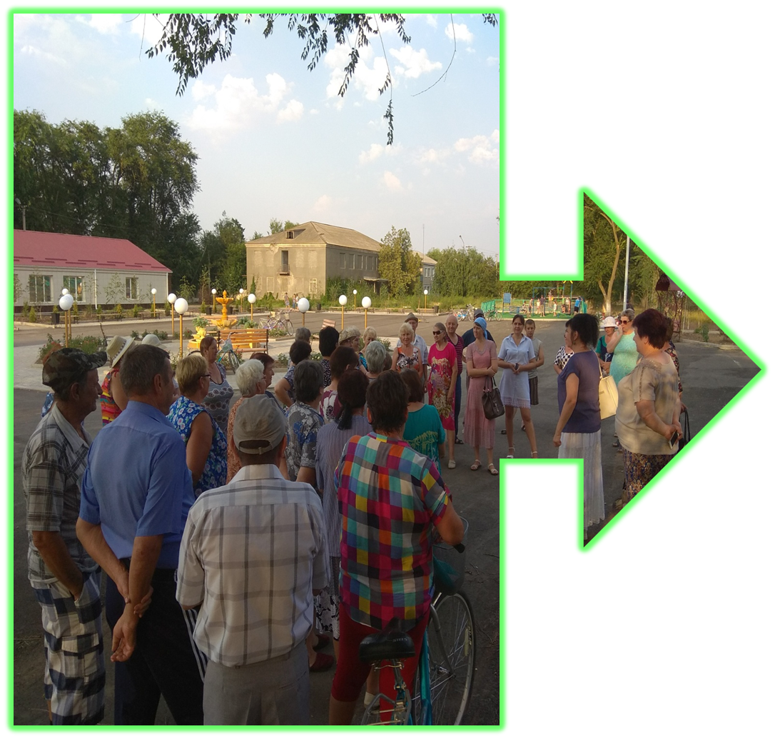
Наши
главные советчики, вдохновители, помощники, соратники – жители села Бурлацкое.
Неравнодушные, любящие своё село,
с активной гражданской позицией, участвующие
в управлении государством
на муниципальном уровне
Notes:
9
9

Slide 10
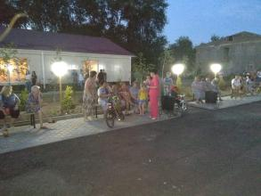
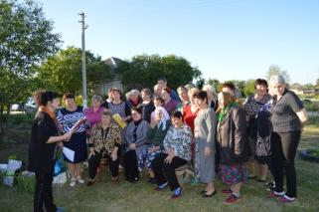
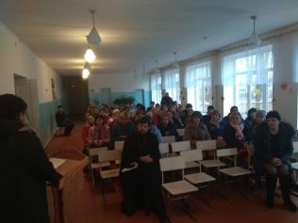
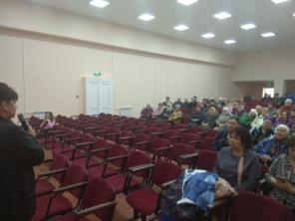
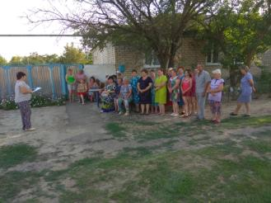
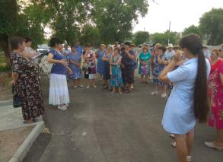
Собрания граждан
Notes:
10

Slide 11
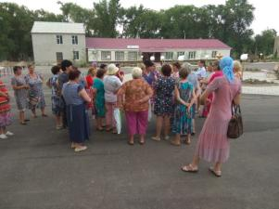
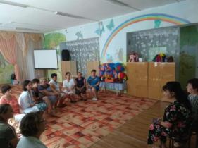
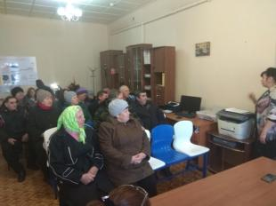
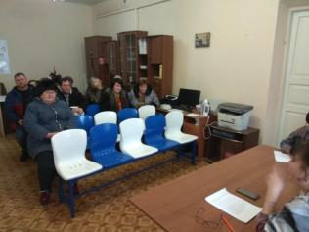
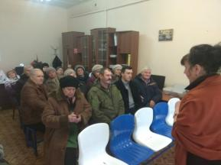
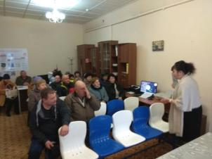
Собрания граждан
.
На собраниях жителей села обсуждаются все волнующие граждан вопросы , иногда происходят очень горячие споры, но всегда важно услышать друг друга, проявив уважение к мнению каждого участника! Это - залог того, чтобы «обратная связь» действовала успешно!
Notes:
11

Slide 12
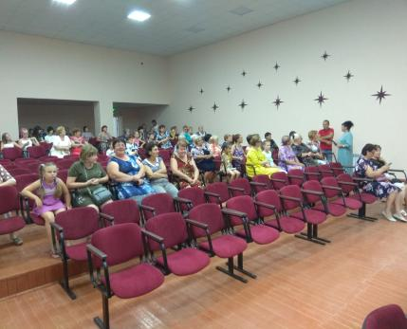
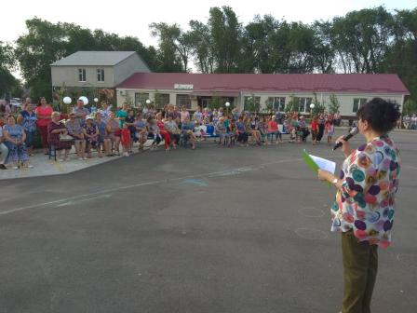
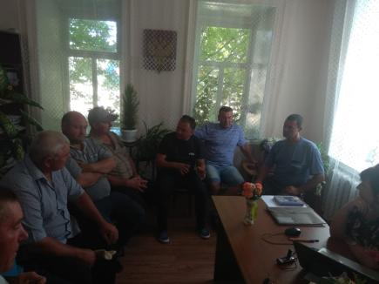
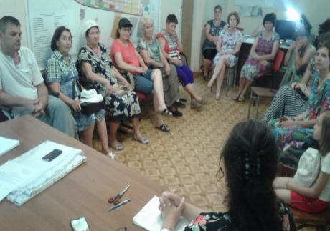
Собрания граждан
Notes:
12

Slide 13
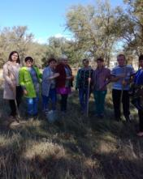
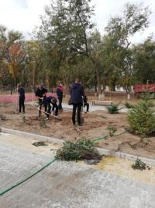
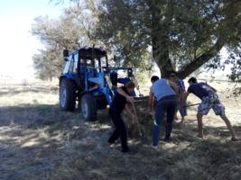
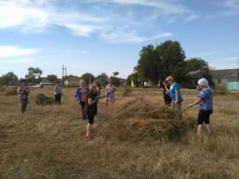
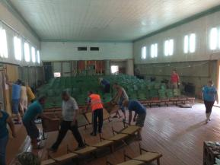
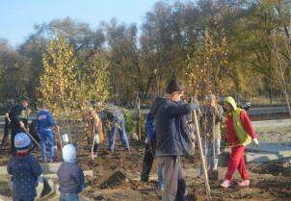
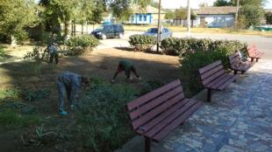
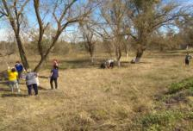
Жители села Бурлацкое всегда активно откликаются на все проводимые общественные мероприятия, сами инициируют их, участвуя в осуществлении местного самоуправления как индивидуально, так и через ТОС «Бурлацкий».
СУББОТНИКИ

Slide 14
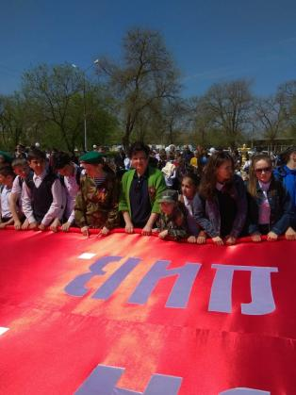
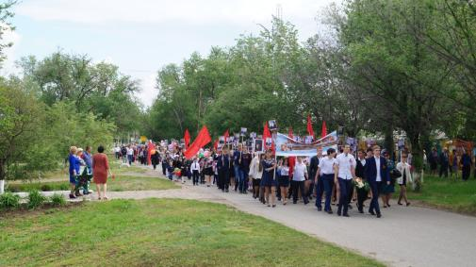
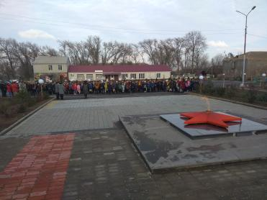
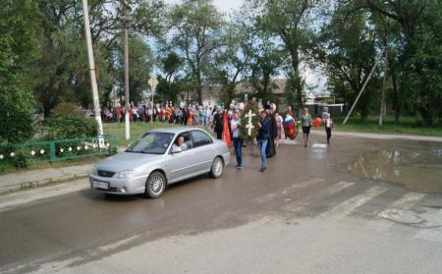
МАССОВЫЕ ШЕСТВИЯ. С 2015 года в селе возродилась славная традиция массовых шествий, приуроченных к празднованию Дня Победы, Дня скорби 22 июня. В авангарде - всегда Бессмертный полк односельчан, погибших на фронтах и умерших после 1945 года участников Великой Отечественной войны.

Slide 15
В Бурлацком народ не закрывается друг от друга и всегда с готовностью откликается не только на проведение субботников, собраний, встреч. В том и эффективность «обратной связи» с жителями , что взаимодействие власти и народа имеет много точек соприкосновения. Совместные праздники – отличный повод понять и принять друг друга.

Slide 16
С 2017 года село Бурлацкое активно и успешно участвует в программе поддержки проектов, основанных на местных инициативах. Уже благоустроена полноценная зона отдыха, полюбившаяся жителям села: с фонтаном, детской игровой площадкой, малыми архитектурными формами и обилием клумб и зеленых насаждений. Отремонтировано здание Дома культуры – внутри и снаружи. Ремонтируются дороги. Устанавливаются детские площадки. На 2020 год запланирован ремонт стадиона и благоустройство прилегающей территории. И в трудах ТОС вместе с территориальным отделом – главные вдохновители всех созидательных моментов.

Slide 17
Обратная связь — это, выражаясь техническим языком, пропорциональность входящего сигнала выходящему импульсу.
Применимо к взаимоотношениям людей можно говорить о том, что любой наш поступок порождает эквивалентный ответ с внешней стороны.
Власть, которая стремится к открытости и налаживанию доверительных отношений с населением, должна выстраивать систему публичной работы.
Ежедневно мы направляем свои силы на решение обозначенных жителями всех вопросов: как острых, так и рассчитанных на перспективу.
Мы стараемся дойти до каждого человека и отработать проблему до получения положительного результата.
Полезность власти состоит в том, чтобы при решении любых вопросов учитывалось мнение граждан, чтобы люди видели и чувствовали заботу о себе.
Самое главное, не отрываться от народа, а быть внутри него. Это залог успешной «обратной связи», а, значит, и развития территории для комфортного проживания в нем людей.
БЛАГОДАРЮ
ЗА ВНИМАНИЕ!

